Slide 1
word2vec

Slide 2
简介
与N-gram做对比，比如在做语音识别相关领域或者机器翻译
各种语料库包含数亿的数据，如果用N-gram做训练，数据量太大了
简单的基于N-gram做的改进，不会有很大的进步
该论文把百万级别的词汇学习到50维到100维之间的词向量并且可以表示其相似的词
例子：king-man+women=queen

Slide 3
模型体系结构
为了对比不同的模型，我们将模型的复杂度定义为需要参数的数量
对于所有模型计算复杂度为
O=e*t*q
e是训练周期的个数
t是训练集里的单词个数
q是每个模型的定义
一般e取3-50，t=十亿，所有模型都用梯度下降和反向传播进行训练

Slide 4
模型体系结构
1. NNLM
包括输入层，映射层，隐藏层和输出层
Project layer：
输入层输入前n-1个词的one hot，预测最后一个词
每个词的one hot乘以矩阵，得到这个单词的vector，前n-1个单词的vector组合到一起，得到一个矩阵
总结：project layer做的事就是，把一句话用one-hot向量表示，通过一个权重矩阵，得到表示这句话的向量

Slide 5
模型体系结构
1. NNLM
隐藏层：
这一部分做的主要是将上一层的输出作为输入，进行全连接，一般会有一个tanh来处理这些数据

Slide 6
模型体系结构
1. NNLM
输出层：
隐藏层输出之后，接一个softmax分类器，预测一下，在词库中，哪个哪个词的概率有多大
计算复杂度为
Q=N*D+N*D*H+H*V

Slide 7
模型体系结构
2. RNNLM
RNN模型没有 映射层，只有输入层，隐藏层和输出层
复杂度来自于隐藏层的h*h
计算复杂度为
Q=H*H+H*V

Slide 8
模型体系结构
3. 神经网络并行训练
并行运行同一模型的多个副本
每个副本通过一个所有参数的集中服务器同步进行渐变

Slide 9
新的模型
之前的一节发现主要是模型中非线性隐藏层导致了大部分的复杂性
所以决定探索更简单的模型，并且更有效地训练数据

Slide 10
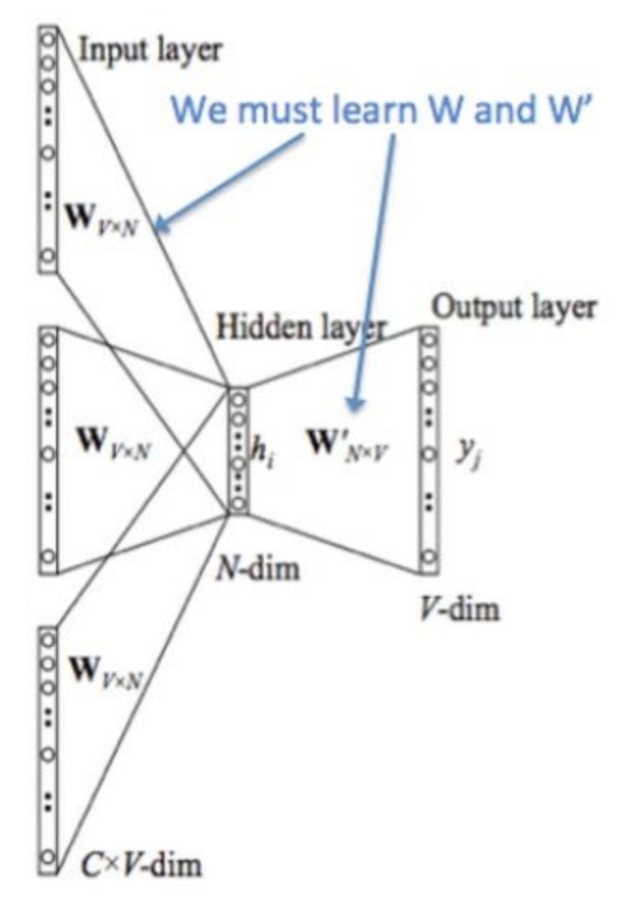
新的模型
1. CBOW
类似于NNLM，其中非线性隐藏层被移除。
输入层为上下文的one hot，假设整个词库大小为V。
窗口为C，C个1*V大小的向量跟矩阵W相乘
得到C个1*N大小的隐藏层
然后C个1*N大小的hidden layer取平均值
得到1*N大小的hidden layer，既图中的hidden layer
Hidden layer的向量与W’相乘，使用softmax处理
得到一个1*V的向量，数值最大的就是预测的词

Slide 11
新的模型
2. Skip-gram
类似于NNLM，其中非线性隐藏层被移除。
输入one-hot编码的单词
跟矩阵相乘，这个单词与矩阵中某一列对应
初始化一个矩阵w
输出的矩阵中的某一列向量与初始化矩阵w相乘
得到的向量进行softmax得到context

Slide 12
结果

